Slide 1
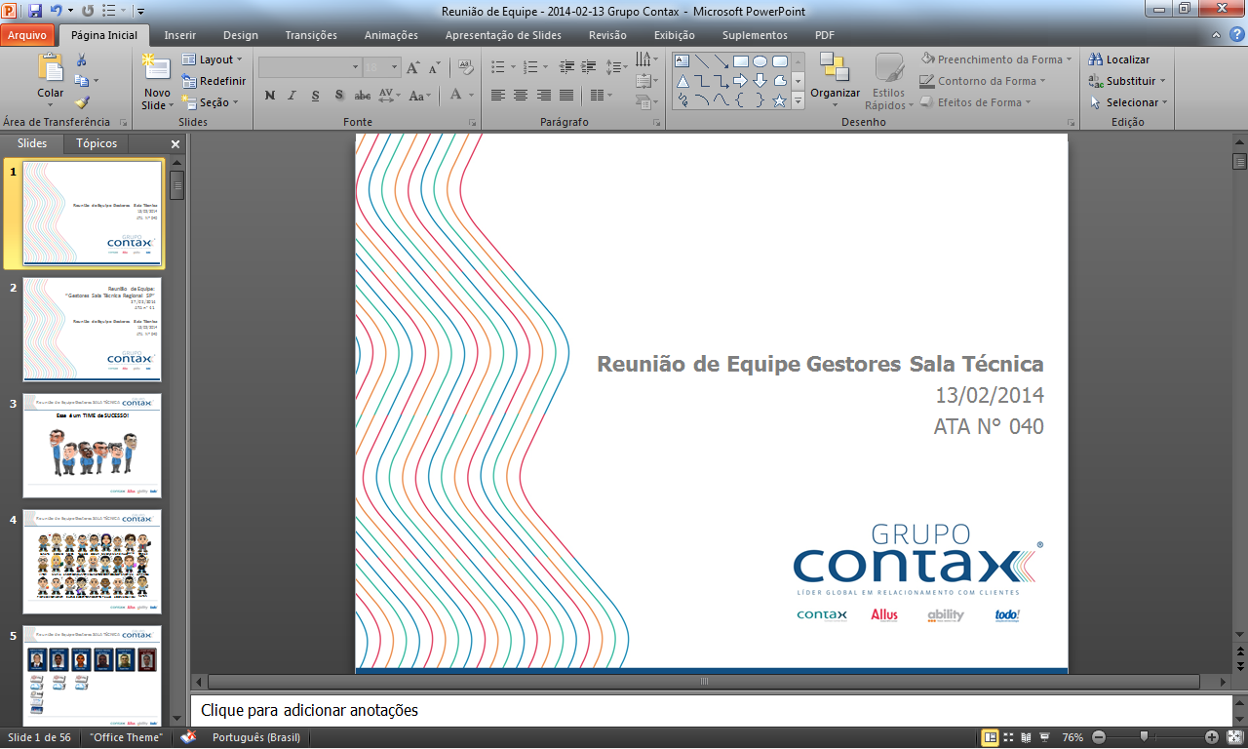
Treinamento:
“tCrono! – Em busca da excelência”
21/01/2015

Slide 2

TREINAMENTO
Incidente!
Em busca da excelência

Slide 3

TREINAMENTO
Introdução:
O que é Incidente?
O Incidente qualquer evento que não faça parte do funcionamento normal de um serviço.
Alto Impacto: Trata-se de Incidentes que resultam em impacto maior ou igual a 30% em relação a Quantidade de PA’s das Operações.

Slide 4
TREINAMENTO
Objetivo:
Diminuir os impactos causados pelos incidentes através de um forte controle dos eventos, assim como, usar a experiência adquirida com as tratativas anteriores para alcançar um resultado mais eficiente.

Slide 5
TREINAMENTO
Para quais incidentes
utilizaremos o fluxo apresentado?

Slide 6
TREINAMENTO
Tipos de eventos:
Chamado de Incidente de Alto impacto.
Acionamento de Operação parada (Indisponível
ou parcialmente indisponível).
Equipamento parado.
Ambiente parado (mesmo fora do horário
de atuação).

Slide 7
TREINAMENTO
Ferramentas utilizadas pela SDK:
tProcess! / Jira
tHelp!
tSMS!
tCrono!
Acionamento Telefonico
Controltodo! (Repositório de Informações)

Slide 8
TREINAMENTO
Como usaremos as ferramentas
nas tratativas de Incidente a partir do inicio do acompanhamento da Equipe?

Slide 9
TREINAMENTO
Incidente
TRIAGEM
Passo 0 – Responsável CSC-Dispacther
10 min
20 min
30 min
40 min
50 min
60 min
70 min
80 min
90 min
100 min
110
min
120 min
130 min
140 min
150 min
...
ATIVIDADES
1. tProcess / Jira – Triagem e Delegação

Slide 10
TREINAMENTO
1 - Validação
VALIDAÇÃO
Passo 1 – Responsável CSC-Alto Impacto
10 min
20 min
30 min
40 min
50 min
60 min
70 min
80 min
90 min
100 min
110
min
120 min
130 min
140 min
150 min
...
ATIVIDADES
1. T!SMS – SMS de Inicio
2. T!Crono – Registro da cronologia
3. Validação de Alarme com NOC

Slide 11
TREINAMENTO
2 - Acionamento
ACIONAMENTO
Passo 2 – Responsável CSC-Alto Impacto
10 min
20 min
30 min
40 min
50 min
60 min
70 min
80 min
90 min
100 min
110
min
120 min
130 min
140 min
150 min
...
ATIVIDADE:
1. tHelp! – Analise de erros conhecidos
2. tCrono! – Inicia tratativa junto equipes de solução
3. tProcess – Atualização de chamado
4. Controltodo! – Informa Coord. ou Gerente do Site afetado

Slide 12
TREINAMENTO
3 - cOMUNICAÇÃO
COMUNICAÇÃO
Passo 3 – Responsável CSC-Alto Impacto
10 min
20 min
30 min
40 min
50 min
60 min
70 min
80 min
90 min
100 min
110
min
120 min
130 min
140 min
150 min
...
ATIVIDADE:
1. T!SMS – SMS de Acompanhamento

Slide 13
TREINAMENTO
4 - Escalonamento
ESCALONAMENTO
Passo 4 – Responsável CSC-Alto Impacto
10 min
20 min
30 min
40 min
50 min
60 min
70 min
80 min
90 min
100 min
110
min
120 min
130 min
140 min
150 min
...
ATIVIDADE:
1. Realizar Escalonamento Coord. Área de Solução
2. Controltodo! – Informar o Gerente do CSC
3. tCrono! – Atualização de ações

Slide 14
TREINAMENTO
5 - Validação
TESTES FUNCIONAIS
Passo 5 – Responsável CSC-Alto Impacto
10 min
20 min
30 min
40 min
50 min
60 min
70 min
80 min
90 min
100 min
110
min
120 min
130 min
140 min
150 min
...
ATIVIDADE:
1. tCrono! – Registra testes e validar ações realizadas

Slide 15
TREINAMENTO
6 - Finalização
FINALIZAÇÃO
Passo 6 – Responsável CSC-Alto Impacto
10 min
20 min
30 min
40 min
50 min
60 min
70 min
80 min
90 min
100 min
110
min
120 min
130 min
140 min
150 min
...
ATIVIDADE:
1. tSMS! – Comunicação do evento (normalização)
2. tCrono! – Finaliza a Cronologia
3. tProcess! – Finaliza o Chamado (Padrão)

Slide 16
TREINAMENTO
Responsabilidades:
Monitoração de fila de chamados;
Atuação em chamados de incidentes;
Registro de Cronologia dos Fatos;
Envio de SMS sobre incidentes;
Passagem de turno;

Slide 17
TREINAMENTO
Entendendo as Responsabilidades:

Slide 18
TREINAMENTO
Monitoração da Fila

Slide 19
TREINAMENTO
Monitoração de fila de chamados;
Ao chegar no turno o Operador que estiver com a responsabilidade de atuar nos Incidentes deverá identificar os chamados que existem na fila e priorizar da seguinte forma:
Criticidade do Incidente;
Horário do chamado;
Chamados de Incidente de Alto Impacto; 2 horas
Consultar a Gestão sobre qual chamado deve ser priorizado.

Slide 20
TREINAMENTO
Monitoração da Fila
Dúvidas?

Slide 21
TREINAMENTO
Ao chegar para trabalhar você identifica 2 chamados de alto impacto, o que fazer?
Atua em um incidente e seu colega atua no outro. Se estiver sozinho, busca orientação na gestão.

Slide 22
TREINAMENTO
Atuação em incidentes

Slide 23
TREINAMENTO
Atuação em chamados de incidentes;
Após identificar o chamado prioritário, o Operador devera:
Assumir o chamado atuando conforme as 6 etapas abaixo:
Validação
Acionamento
Atuação
Fechamento
Escalonamento
Validação

Slide 24
TREINAMENTO
Validação
Acionamento
Atuação
Fechamento
Escalonamento
Validação

Slide 25


TREINAMENTO
Validação
Acionamento
Atuação
Fechamento
Escalonamento
Validação
INCIDENTE
Solicitante

Slide 26

TREINAMENTO
Validação
Acionamento
Atuação
Fechamento
Escalonamento
Validação
INCIDENTE
Operador
CSC SDK – Médio Impacto
Sup. Técnico
CSC SDK – Alto Impacto
Solicitante

Slide 27

TREINAMENTO
Validação
Acionamento
Atuação
Fechamento
Escalonamento
Validação
INCIDENTE
Sup. Técnico
CSC SDK – Alto Impacto
Solicitante
Suporte
N2 ou N3
Apoio local

Slide 28
TREINAMENTO
Validação
Acionamento
Atuação
Fechamento
Escalonamento
Validação
INCIDENTE
GERENTE
Sup. Técnico
CSC SDK – Alto Impacto
Suporte N2 ou N3
Solicitante
Apoio local

Slide 29
TREINAMENTO
Validação
Acionamento
Atuação
Fechamento
Escalonamento
Validação
INCIDENTE
Sup. Técnico
CSC SDK – Alto Impacto
Suporte N2 ou N3
Solicitante
Apoio local

Slide 30
TREINAMENTO
Validação
Acionamento
Atuação
Fechamento
Escalonamento
Validação
INCIDENTE
Gestor Suporte
Sup. Técnico
CSC SDK – Alto Impacto
Suporte N2 ou N3
Solicitante
Apoio local

Slide 31
TREINAMENTO
Validação
Acionamento
Atuação
Fechamento
Escalonamento
Validação
INCIDENTE
GERENTE
Gestor Suporte
Sup. Técnico
CSC SDK – Alto Impacto
Suporte N2 ou N3
Solicitante
Apoio local

Slide 32
TREINAMENTO
Validação
Acionamento
Atuação
Fechamento
Escalonamento
Validação
INCIDENTE
Sup. Técnico
CSC SDK – Alto Impacto
Suporte N2 ou N3
Solicitante
Apoio local

Slide 33
TREINAMENTO
Validação
Acionamento
Atuação
Fechamento
Escalonamento
Validação
INCIDENTE
Sup. Técnico
CSC SDK – Alto Impacto
Solicitante

Slide 34

TREINAMENTO
Validação
Acionamento
Atuação
Fechamento
Escalonamento
Validação
NORMALIZADO
Solicitante

Slide 35
TREINAMENTO
Validação
Acionamento
Atuação
Fechamento
Escalonamento
Validação
Desafio:
Atendermos os chamados em 2 horas.

Slide 36
TREINAMENTO
Validação
Acionamento
Atuação
Fechamento
Escalonamento
Validação
Como faremos isso?

Slide 37
TREINAMENTO
Validação
Acionamento
Atuação
Fechamento
Escalonamento
Validação
Validação: 20 minutos
Verificar se existe Alarme NOC, GMUD qdt de Pa’s e se afeta Multi-Sites.
Entrar em contato com o solicitante para entender o evento.
Coletar evidência da falha.
Atualizar o chamado com o contato feito com o cliente, o entendimento do caso e a evidência coletada.

Slide 38
TREINAMENTO
Validação
Acionamento
Atuação
Fechamento
Escalonamento
Validação
Acionamento: 20 minutos
Validar no tHelp! se é um erro conhecido.
Direcionar um recurso do Suporte de campo para atuação (se necessário).
Acionar a equipe responsável pela atuação no incidente.
Abrir o tCrono! e registrar passo a passo as tentativas de acionamento na ferramenta.
Envio de SMS referente a equipe acionada.

Slide 39
TREINAMENTO
Validação
Acionamento
Atuação
Fechamento
Escalonamento
Validação
Atuação: 20 minutos
Acompanhar as ações realizadas pela equipe de suporte detalhando passo a passo na ferramenta tCrono!
Registrar no chamado as ações realizadas + consequências.
Envio de SMS de atualização da tratativa.

Slide 40
TREINAMENTO
Validação
Acionamento
Atuação
Fechamento
Escalonamento
Validação
Escalonamento: Imediato, ou seja, chamado com 1 hora o Gestor da equipe de suporte responsável deverá ser acionado.
Qualquer dificuldade na atuação da tratativa, o responsável pela equipe de suporte que estiver atuando no chamado deverá ser escalonado para conhecimento e atuação.
Registrar passo a passo os acionamento realizados na ferramenta tCrono!

Slide 41
TREINAMENTO
Validação
Acionamento
Atuação
Fechamento
Escalonamento
Validação
IMPORTANTE:
É fundamental que qualquer dificuldade em cumprir esses prazos sejam registradas na ferramenta tCrono! para que isso seja tratado posteriormente.

Slide 42
TREINAMENTO
Definindo papeis:
INCIDENTE
GERENTE
Gestor Suporte
Operador
CSC SDK – Alto Impacto
Suporte
Solicitante
Apoio local

Slide 43

TREINAMENTO
Definindo papeis:
Abre o chamado, informa a ocorrência e valida a normalização
Solicitante
Vai até o local, coleta evidencia, atua como “braço” nos testes e realiza a validação coletando a evidencia da normalização.
Apoio local
Atua na resolução do incidente direcionando a tratativa.
Suporte

Slide 44
TREINAMENTO
Atuação em Incidentes
Dúvidas?
Eu tenho...

Slide 45
TREINAMENTO
Quais as etapas da tratativa de Incidente?
              Validação
              Acionamento
              Atuação
              Escalonamento
              Validação
              Fechamento

Slide 46
TREINAMENTO
Todo incidente precisa ter tCrono! aberto?
Sim, pois isso garante o registro da ações que realizamos durante a tratativa.

Slide 47
TREINAMENTO
O CSC-SDK tem que ligar para o Solicitante em todos os casos de incidente de Alto impacto?
Sim. Esses chamados são de responsabilidade do CSC-SDK, então quanto mais rápido identificarmos o problema mais rápido buscaremos as ações corretiva. Além disso, o Cliente se sente protegido sabendo que rapidamente a equipe já está ciente do seu caso

Slide 48
TREINAMENTO
Nosso trabalho é atender as necessidades de um determinado Grupo de cliente.
“Por favor, eu preciso de...”

Slide 49

TREINAMENTO
E a expectativa do cliente passa a ser ter essa necessidade atendida.

Slide 50
TREINAMENTO
Qualquer situação que não atenda a expectativa do Cliente, deixará uma experiência Negativa.

Slide 51

TREINAMENTO
O acumulo de experiências negativas gera um desgaste junto ao Cliente levando-o a questionar se realmente temos a capacitação necessária suficiente para atender as necessidade para qual ele nos contratou.

Slide 52
TREINAMENTO
Nosso papel enquanto prestadores de Serviços é sempre buscar acumular experiências positivas, pois assim a tolerância e a confiança não serão abalados nos momentos em que errarmos (e tenham certeza, nós também vamos errar).

Slide 53
TREINAMENTO
Um ponto importante para olharmos é que para o cliente não existe:
CSC SDK – Baixo e Médio
CSC SDK – Alto Impacto
CSE
NOC
Centro de Soluções

Slide 54

TREINAMENTO
Para o Cliente, existe apenas a:

Slide 55
TREINAMENTO
E é esse nome que está em jogo quando realizamos nossas atividades.

Slide 56
TREINAMENTO
Por isso, tenha sempre em mente que TODAS as nossas ações estão diretamente ligadas a Imagem do

Slide 57
TREINAMENTO
Vamos avaliar o mercado:

Slide 58




TREINAMENTO
Qual a imagem que você tem das empresas que prestam serviços de Telefonia Móvel?
Você já teve problemas com o serviço que contrata?
Pra quem já teve problemas, o que você fez?

Slide 59
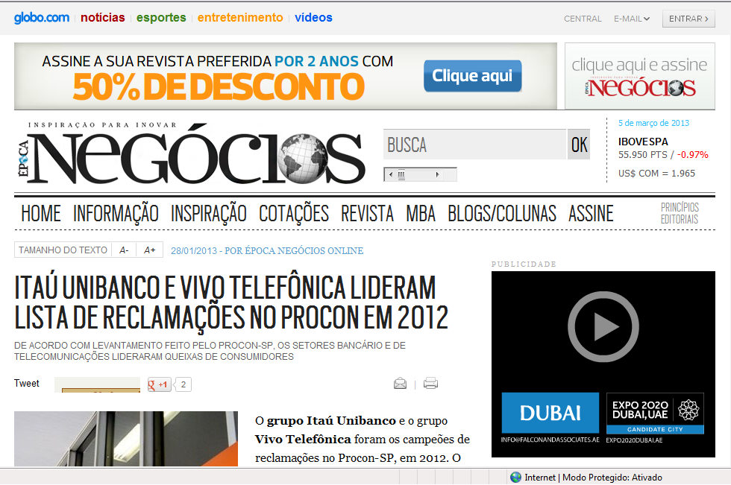
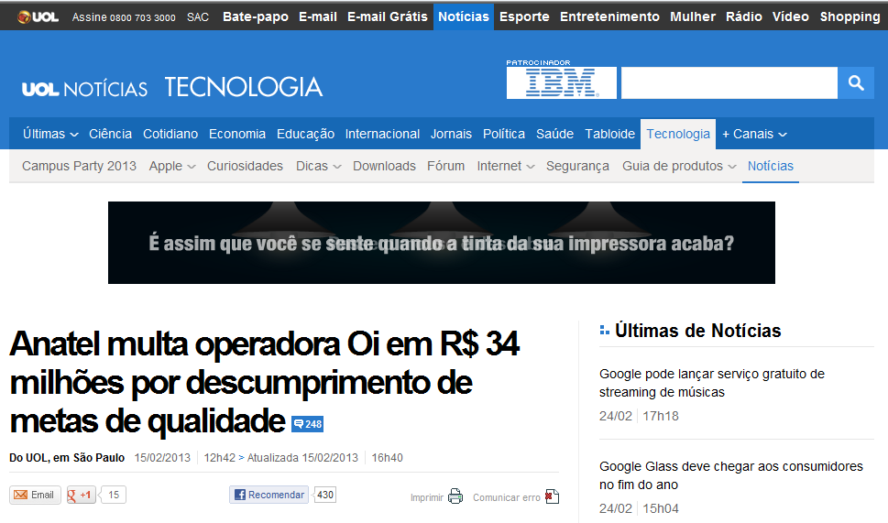
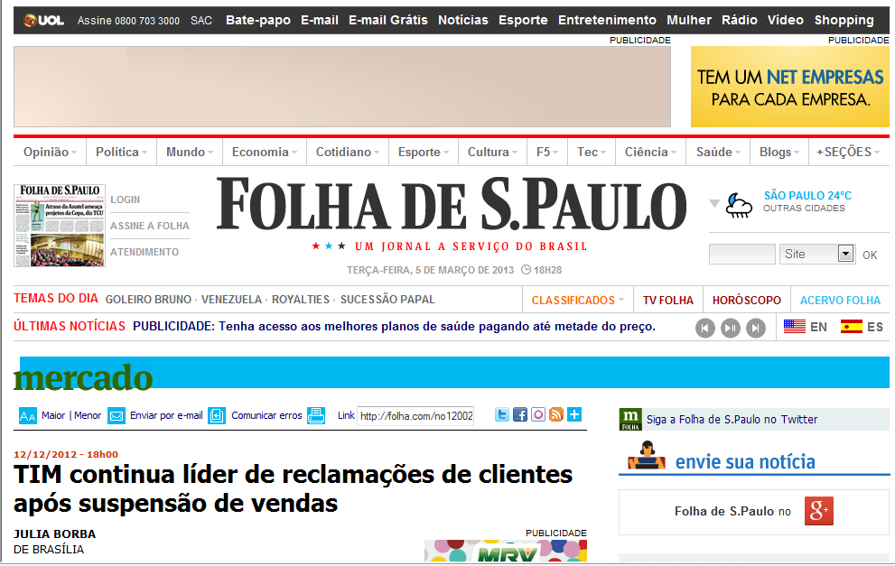
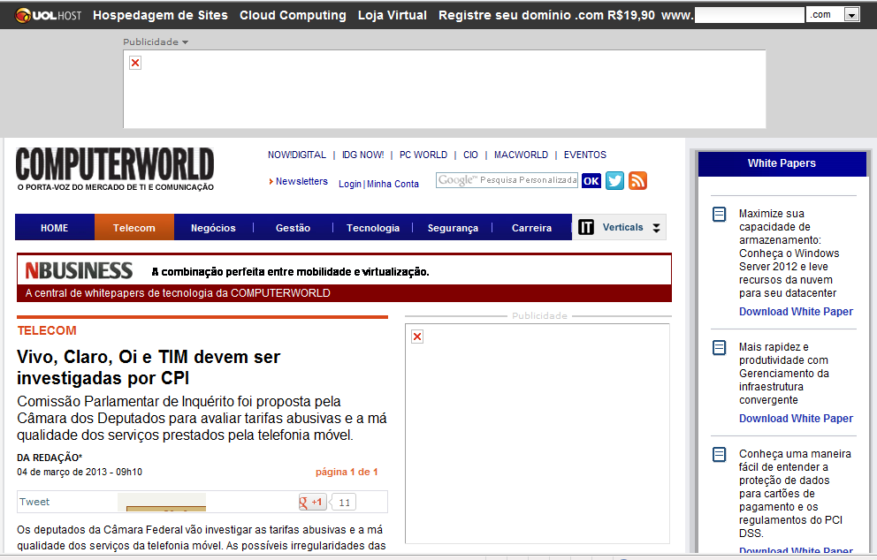
TREINAMENTO
Vejam algumas matérias das principais empresas de Telefonia Móvel que prestam serviços em SP.

Slide 60

TREINAMENTO
Cada atendimento mau compreendido, onde a expectativa do cliente não foi atendida, gerou uma Experiência Negativa.
O excesso de experiências negativas, gera uma mancha na Imagem da companhia.

Slide 61
TREINAMENTO
Essa mancha tem consequências gravíssimas que afetam diretamente os resultados das empresas. Afinal, quem quer comprar um serviço de má qualidade?

Slide 62
TREINAMENTO
Um ponto importante para avaliarmos é que nós também fazemos parte desse resultado (direta ou indiretamente), afinal o Grupo Contax é parceiro e prestador de serviços do Grupo Oi Telemar.

Slide 63
TREINAMENTO
Essa é a imagem que queremos passar?
É assim que teremos orgulho em falar que trabalhamos na Contax uma empresa que presta serviço ao Grupo Oi?

Slide 64

TREINAMENTO
Sabendo que nosso papel é evitarmos as experiências negativas, vamos nos preparar para isso.
O que gera uma experiência negativa?
        Necessidade não atendida;
        Postura reativa;
        Sensação de descaso;
        Falta de informação;

Slide 65
TREINAMENTO
Como evitamos experiência negativa?
        Necessidade não atendida;
Dedique-se para que todas as necessidades que cheguem até você sejam atendidas.
        Postura reativa;
Assuma a responsabilidade, tenha o controle sobre as necessidade que cheguem até você e as direcione para o sucesso.
        Sensação de descaso;
Respeite o solicitante, se ele te procurou é porque acredita que você vai conseguir ajudá-lo. Se coloque no lugar dele e pense como você gostaria de ser atendido
        Falta de informação;
Se comunique, deixe claro o que está fazendo e com faremos em seguida. A falta de informação é a maior reclamação entre os prestadores de serviços.

Slide 66
TREINAMENTO
Essas ações simples nos ajudam a aumentar a chance de transformarmos experiências negativas...
        Necessidade não atendida;
        Postura reativa;
        Sensação de descaso;
        Falta de informação;

Slide 67

TREINAMENTO
Essas ações simples nos ajudam a aumentar a chance de transformarmos experiências negativas... em EXPERIÊNCIAS POSITIVAS!!!
  Necessidade não atendida; Necessidade atendida;
  Postura reativa; Postura diferenciada;
  Sensação de descaso; Cliente satisfeito;
  Falta de informação; Cliente ciente dos fatos;

Slide 68
TREINAMENTO
Cronologia

Slide 69
TREINAMENTO
Registro de Cronologia dos Fatos;
Todo incidente precisa conter a cronologia dos acontecimentos detalha para que seja registrado cada detalhe da tratativa.
Para isso foi criada a ferramenta tCrono!, voltada a facilitar o constante e continuo registro de cada ação.

Slide 70
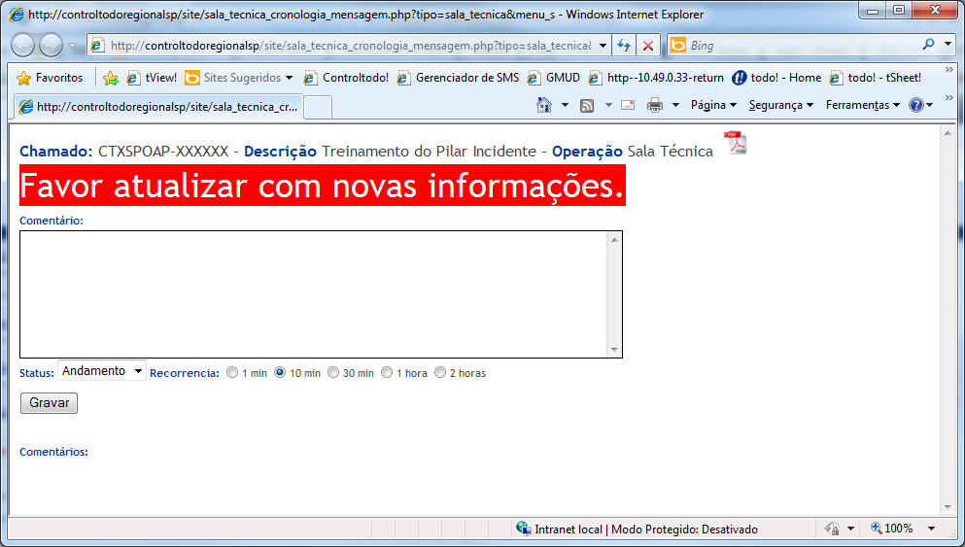
TREINAMENTO
Ao cadastrar o evento e abrir o relatório correspondente o operador deverá cadastrar todas as ações que ele realizar durante a tratativa do incidente.

Slide 71
TREINAMENTO
Toda informação deve ser registrada (sem medo de exagerar), pois isso nos ajudará a entendermos as dificuldades que tivemos durante a tratativa do evento e consequentemente facilitará a busca de ajudas para que superemos esses contra tempos.
Exemplos:
Falha de contato;
Solicitação de evidencia;
Demora de retorno;
Cobrança sobre solicitações;
Inclusão de pessoas em conferencia;
Escalonamento;
Testes;

Slide 72
TREINAMENTO
SMS

Slide 73
TREINAMENTO
Envio de SMS;
Hoje enviamos 2 tipos SMS:
INCIDENTE – Publicando nossa atuação durante o incidente;
INFORMATIVO – Publicando uma determinada informação;

Slide 74
TREINAMENTO
Envio de SMS;
Temos que redobrar a atenção pois os eventos abaixo SEMPRE tem que ser publicado através dessa facilidade.
Chamado de Incidente Alto impacto.
Acionamento de Operação parada (Indisponível ou parcialmente indisponível).
Link 100% parado (independente de impacto).
Equipamento parado.
Ambiente parado (mesmo fora do horário de atuação).

Slide 75
TREINAMENTO
Envio de SMS;
Além desses envios, realizamos também a notificação de um tentativa de acionamento sem sucesso. Isso é feito após tentarmos contato com um determinado recurso e não tenhamos sucesso.
Em seguida enviamos um SMS para o recurso em questão + seu Gestor em cópia informando a necessidade e pedindo para entrar em contato com o CSC- SDK Alto Impacto assim que possível.
Atenção: isso não significa que o escalonamento deva parar, continuamos tentando acionar os demais recursos da escala.

Slide 76
TREINAMENTO
Passagem de Turno

Slide 77
TREINAMENTO
Passagem de turno;
Por trabalhar em regime de escala 24x7, a Passagem de Turno é fundamental para que a equipe consiga dar continuidade as necessidades confiadas a nós.
Para isso foi desenhado uma escala onde os recursos do próximo turno chegam uma hora antes da saída da equipe que estava atuando. Esse tempo é justamente para que a equipe que for permanecer trabalhando consiga se inteirar sobre o andamento das atividades.

Slide 78
TREINAMENTO
Passagem de turno;
É importante ficar claro para todos:
T1 – Das 06h as 15h
T2 – Das 14h as 23h
T3 – Das 22h as 07h
A partir das 06h:
Incidentes e monitorações são de responsabilidade do T1.
A partir das 14h:
Incidentes e monitorações são de responsabilidade do T2.
A partir das 22h:
Incidentes e monitorações são de responsabilidade do T3.
OBS: O Responsável pelo turno seguinte deverá questionar o turno anterior referente a todos incidentes em curso no painel.

Slide 79



TREINAMENTO

